Slide 1

FHIB P07 Föräldramöte 210530

Slide 2
Agenda
Kravbild spelare
Försäsong
Innesäsong
Praktiska frågor
Lagkassa
Övrigt/frågor/diskussion

Slide 3
Kravbild spelare
Grundfilosofi (fortsatt)
  Alla som är med och tränar får spela matcher
  Vi ska ha roligt tillsammans, bra kompis och utveckling som innebandyspelare
Träningsnärvaro kommer reflekteras vid matchspel
  Försäsong/fys räknas inkluderas i träningsnärvaro
Kravbild vid träning/match
  Kom förberedd: utrustning, mat, sömn, etc.
  Lyssna på genomgångar och ta till dig budskap (ökade krav)
  Man gör alltid sitt bästa – alla utifrån sina personliga förutsättningar
Enstaka tillfällen (cuper) med matchning
Spelarkontrakt som tidigare år

Slide 4
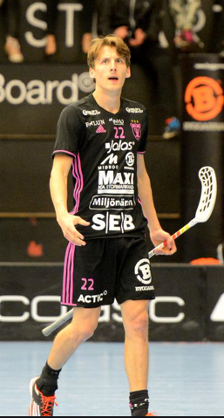
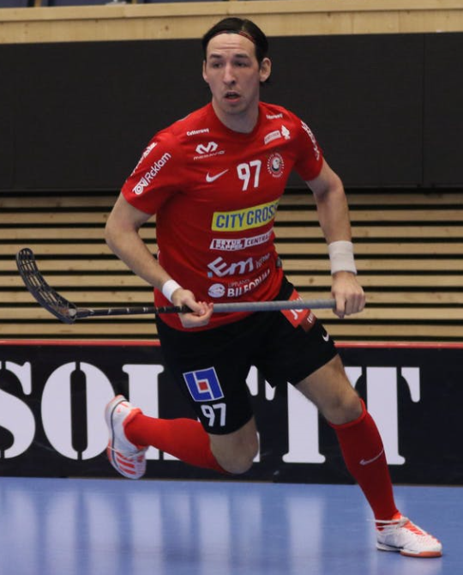
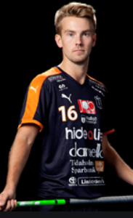
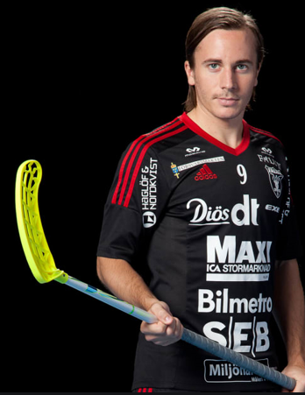
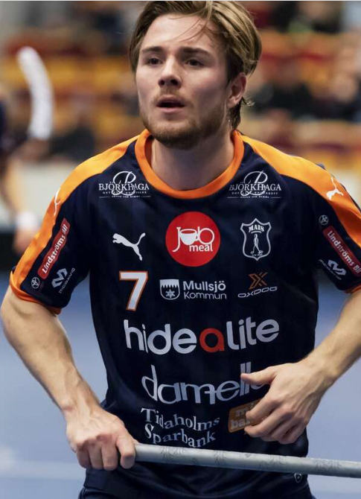
Målsättning (varför har vi krav?)
Ha roligt tillsammans kommer ge prestation och resultat på planen
Duktiga spelare som har potential att utvecklas vidare genom träning och fokus
Ha kvar barnen och hela gruppen i innebandyutövande under flera ytterligare år
Notes:
Emil J: Liten, snabb, spelförståelse
Robin N: Stor, stark, tuff, skott, täcka skott
Kasper H: Passningar, spelförståelse
Galante: Skott, rörelse, avslut
Ganevik: Liten, Snabb, arbetskapacitet, INSTÄLLNING

Slide 5
Målsättning (varför har vi krav?)
P16 SM 2023
  Ledarstaben har en ambition och önskan om sikte mot detta
  Vi behöver ha en gemensam ambition kring detta (föräldrarna skall ha insikt)
  Diskussion med spelarna under kommande samlingar och år – gemensamt mål

Slide 6
Försäsong
Träning utomhus 2ggr/v under v21-25
  Tisdag och Torsdag kl 18:00-19:30 (se kalender laget.se)
Träning utomhus 2ggr/v under v 31-35
  Tisdag och Torsdag kl 18:00-19:30 (se kalender laget.se)
Spelare som utövar sommaridrott måste inte delta på innebandyns träningar men man är välkommen (i samråd med förälder)
Spelare som inte utövar annan idrott förväntas delta i försäsongsträning för att förbereda sig och kroppen inför kommande säsong

Slide 7
Innesäsong
Träning inomhus (innebandy) 2ggr/v från v36
  Måndag 18:30-20:00 Alléhallen
  Onsdag 20:00-21:30 C-hallen (värmning utomhus)
  Torsdag 18:00-19:30 Utomhus/gympasal – fokus fys
Vänerns pärla cup 2/10-21 (1 dag, ej övernattning)
P06-serie i Småland – indelning och antal lag inte klart ännu
Warbergsspelen 8-10/4 -22

Slide 8
Praktiska frågor
Samma ledare som tidigare år: Emil, Johan, Fredrik, Daniel
Lagföräldrar: Emelie Sterner och Fredrik Persson
laget.se – fortsatt primär plattform för kommunikation och planering
  Ni justerar så att barnen själva får alla kallelser och kan svara på träning/match
  Inbjudan till träningar och matcher kommer skickas ut – svara – endast ledare ser svar
Träning med andra lag
  P07s träningar och matcher är prioritet (inget annat lag går före)
  Möjlighet till träning med andra lag om man tränat med P07 samt korrekt uppträdande
  Ledarna utser vilka spelare som kan vara aktuella för extra träning – fördelning

Slide 9
Lagkassa
Ca 70 000 i kassan
Cup med övernattning ca 35 000 i kostnad
Fortsatt försäljning (?)
  Möjlighet till arbete DL 26/5 kl 17-21. 17 vuxna => xx SEK till laget
    Vill vi arbeta en kväll för lagkassan?
Dryga ut lagkassan med mindre avgift vid cuper (300-500/spelare) ?

Slide 10
Övrigt/frågor?
Föreningen har anställt föreningsutvecklare
  Fokus och satsning på ungdomssektionen och röd tråd genom hela verksamheten
  Ytterligare möjligheter/förutsättningar till utveckling
Övrigt/diskussion?

